Slide 1
NIVEAU 1
PRIX DU JURY DE LITTÉRATURE
Cité Éducative - Le Havre
Juin 2024

Slide 2
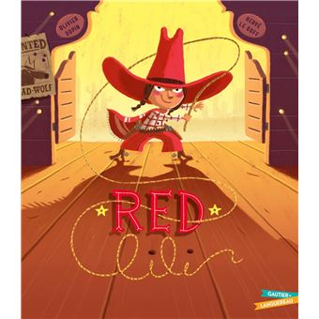
LES LIVRES EN COMPÉTITION

Slide 3
LES LIVRES EN COMPÉTITION
LE LAURÉAT EST ….

Slide 4
LE LAURÉAT
PRIX DU JURY DE LITTÉRATURE
Cité Éducative - Le Havre
Juin 2024

Slide 5
LES LIVRES EN COMPETITION
Les yeux de la forêt | 1656
Oscar et Albert | 1924
L’arrêt de bus | 1518
Red Lili | 1930
Grand Chien Petit Chien | 1935

Slide 6
BRAVO A TOUS LES LECTEURS !
BELLES LECTURES ESTIVALES!
A BIENTÔT PEUT-ÊTRE POUR UN PROCHAIN JURY !

